Slide 1
Section 7.2: Firewalls
정재훈
2015010636

Slide 2
7.2 Firewall 정의
외부로부터 들어오는 internet traffic을 일정 기준 하에 걸러냄으로써 외부로부터의 공격을 방지
Firewall은 특징에 따라 두 종류로 나눌 수 있음
  Packet-Filtering Firewalls
  Proxy Firewalls

Slide 3
7.2.1 Packet-Filtering Firewalls
일정 기준(filter)을 두고, 해당 기준에 충족시키지 못하는 packet들은 통과시키지 않음(filtering)
  IP address or option, ICMP
Network layer
  Router처럼 동작
기준의 복잡도에 따라 다음 두 종류로 분류 가능
  Stateless
    개별적인 IP datagram 단위로 filtering 수행
  Stateful
    각각의 connection의 state와 적법성을 확인
      해당 connection(e.g. TCP)이 이전부터 형성되어 있었던 것인지
      만약 새로 생성된 connection이라면 기준에 따라 패킷 통과 여부 결정

Slide 4
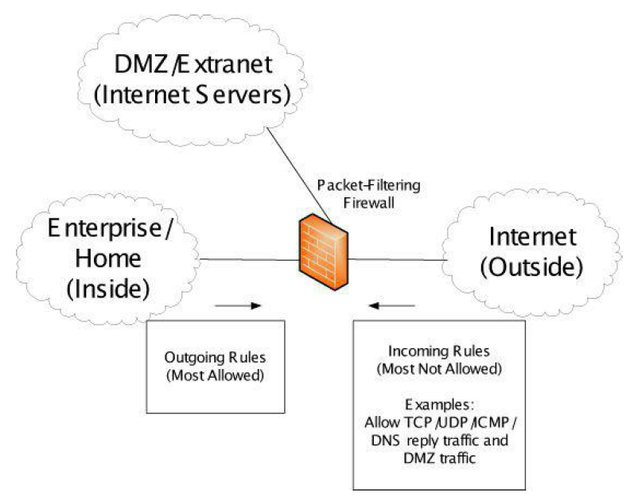
7.2.1 Packet-Filtering Firewalls
DMZ
  Internet(Outside)는 항상 접근 가능
  DMZ는 Home(Inside)에 접근 불가
  따라서 outside는 inside 공격 불가능
    EX) Web, E-mail, DNS server

Slide 5
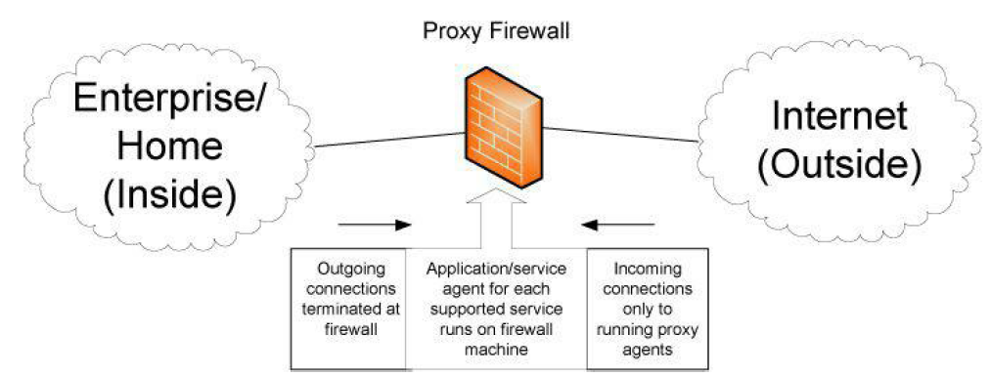
7.2.2 Proxy Firewalls
Home(Inside)와 Internet(Outside) 사이 대리자 역할
  Inside로부터의 패킷을 외부로 전송해주어야 하기 때문에 global IP 주소 사용(IP 주소가 변경됨)
  Outside로부터의 패킷을 대신 받아서 내부로 전송해주기 때문에 Home(Inside)은 private IP 주소 사용 가능
  새로운 서비스 생성마다 대응되는 proxy 설치 필요
Application layer

Slide 6
7.2.2 Proxy Firewalls
HTTP proxy firewall
  Inside 측면에서는 web server/ outside 측면에서는 client로서 동작
  그 외 제공하는 기능
    Web caches
      Web page의 복사본을 캐싱, 다음 접근 시 빠른 제공 가능
    Content filter
      Web site의 ‘blacklist’를 설정하고, 해당 사이트의 접근 차단
SOCKS proxy firewall
  HTTP proxy firewall보다 일반적으로 사용하는 firewall
  Version 4, 5 가 가장 많이 사용
    Ver. 5 : Authentication, IPv6 addressing 지원
  사용 조건
    Application이 SOCKS를 사용가능하도록 프로그래밍
    위치와 버전이 미리 설정되어 있어야함

